Slide 1


ŠKOLA: | Gymnázium, Chomutov, Mostecká 3000, příspěvková organizace
AUTOR: | Mgr. Martin Jiřiště
NÁZEV: | VY_32_INOVACE_08C_09_upravy_fotografie_2
TEMA: | Multimédia a grafika
ČÍSLO PROJEKTU: | CZ.1.07/1.5.00/34.0816
DATUM TVORBY: | 9.8.2013

Slide 2
Anotace
Tento materiál je připraven pro výuku IKT a slouží k vysvětlení základních úprav fotografie.
Je určen pro 2. ročník čtyřletého studia a 4. ročník šestiletého studia.
V první části obsahuje teorii, která bude doplňována ústním výkladem učitele. Studenti vše prakticky procvičují na PC.
Závěrečná část obsahuje otázky k procvičení
Materiál je určen pro interaktivní výuku.

Slide 3
Základní úpravy fotografie – 2.díl
GYMNÁZIUM CHOMUTOV
MARTIN JIŘIŠTĚ

Slide 4
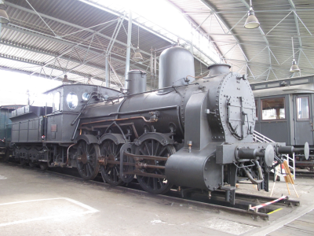
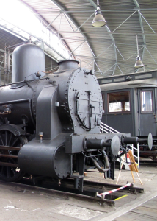
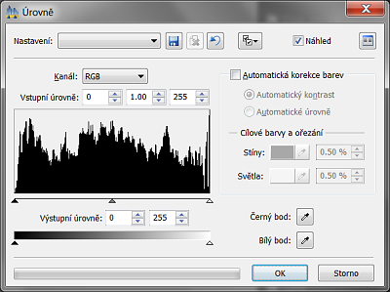
Jas, kontrast, barva
Nejlépe upravovat s pomocí histogramu
před úpravou – po úpravě

Slide 5
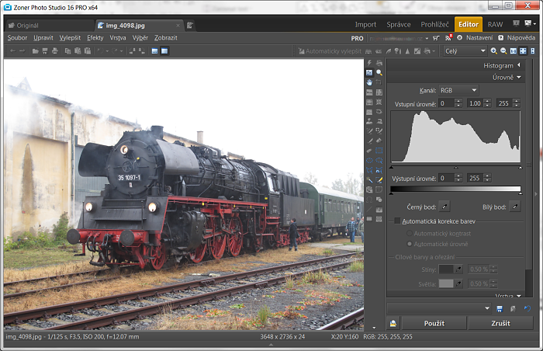
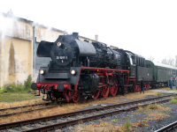
Nastavení úrovní
Diagram vstupních úrovní
Kapátka Černý bod a Bílý bod umožňují zvolit vstupní úrovně pro jednotlivé jasové složky na základě ručního výběru barvy
Cílové barvy umožňují nastavit do jakých barev se přemapují nejsvětlejší a nejtmavší oblasti

Slide 6
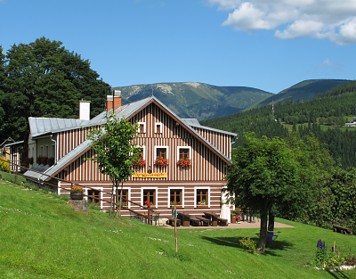
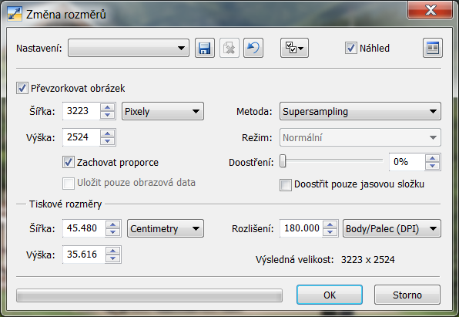
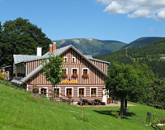
Změna velikosti fotografie
změna velikosti podle použití fotografie
různé metody přepočtu

Slide 7
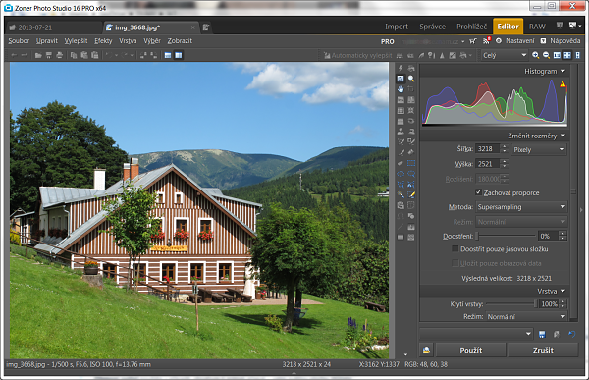
Změna velikosti fotografie
Nové rozměry obrázku
Nastavení proporcionality
Metoda přepočtu velikosti obrázku
Možnost zaostření upraveného obrázku

Slide 8
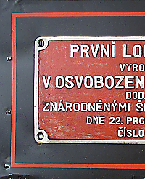
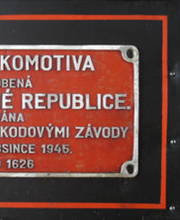
Doostření
po doostření
před doostřením
provádí se při nedokonalém zaostření
po změně rozměrů fotografie

Slide 9
Úkol
Pořiďte fotografii ve formátu 4 : 3. Ořízněte ji na formát 16 : 9 tak, aby obraz dával smysl.
Proveďte potřebné úpravy a uložte se šířkou 800 px
Obrázek odevzdejte pomocí online prostředí iTřída.

Slide 10
Zdroj:
ROUBAL, Pavel. Informatika a výpočetní technika pro SŠ. Brno: Computer Press, a.s., 2010, ISBN 978-80-251-3227-2.
Vlastní tvorba autora.

